Slide 1
プログラミング言語論 第２回
篠埜 功

Slide 2
機械語(machine language)
フォンノイマンマシン(von Neumann machine)
1946年にプリンストン高等研究所で設計。
Turing machineをランダムアクセスマシンにし、入出力装置を追加したものに相当。
機械語(machine language)はもっとも低レベルの言語。コンピュータが直接解釈実行する。機械語は最初、コード(code)と呼ばれた。（今日では高級言語のプログラムのこともコードと言う。）

Slide 3
機械語(machine language)
数字の列であらわされる。
[1946年に設計されたvon Neumann machineの機械語の断片例]
00000010101111001010
00000010111111001000
00000011001110101000
（10番地と11番地の値を足し、その結果を12番地に
保存する）
現代のコンピュータも原理的にはvon Neumann machineと同じであり、”von Neumann architecture”のコンピュータと言われる。
アセンブリ言語(assembly language)は機械語の命令を記号で表す。

Slide 4
プログラミング言語
プログラミング言語は特定の機械に依存しないことが（通常は）望まれる（高水準言語）。
プログラミング言語が持つべき性質
高水準の記述能力
プログラムの論理構造を簡潔に記述
厳密な意味の定義
その言語で記述可能なすべてのプログラムの意味（動作）を完全に規定
効率的実装
その言語で記述可能なすべてのプログラムを、効率のよい機械語に変換

Slide 5
高水準言語の利点
機械語、アセンブリ言語はほとんどすべての領域において高水準言語にとってかわられた。
人間にとって読みやすい
特定の機械に依存しない (portable)
ライブラリが使える
構文チェック、型チェックなどの検査機構がある
例: C言語
1973年に開発, UNIXのkernelをCで書き換えた
アセンブリで書かれていたころより修正や、新しいデバイスの追加に対する拡張などがはるかに容易になった
異なるハードウェア(PDP-11以外)に対するUNIX OSも、コードの大部分を変えることなく作れた。

Slide 6
プログラミング言語の分類
プログラミング言語は計算モデルにより以下のように分類される。
命令型言語(imperative language)あるいは手続き型言語(procedural language)
関数型言語(functional language)
オブジェクト指向言語(object oriented language)
論理型言語(logic programming language)

Slide 7
言語の実装
プログラミング言語の実装は２通りある。
コンパイラ(compiler)
ある言語のプログラムを別の言語のプログラムに翻訳する(translate)ソフトウェア。
インタープリタ(interpreter)
ある言語のプログラムを解釈実行する。ある言語のインタープリタは、その言語を解釈実行する機械（であるように振る舞うソフトウェア）。

Slide 8
コンパイル方式とインタープリタ方式の比較
コンパイル方式
コンパイル後のコードの実行の方が、インタープリタで解釈実行するよりも速い。同じプログラムを何度も実行する場合、コンパイル後のコードを使えばよい。
インタープリタ方式
プログラムを書いたら即実行できる。修正して実行するというサイクルを繰り返す場合に速い。
（参考）JavaのJust in time compiler: 外からはインタープリタに見えるが内部ではコンパイルしてから実行を行う。

Slide 9
言語が提供するもの（１）
計算モデル
データ型（とその操作）
（例） C言語では構造体、ポインタ、共用体等、データを組み合わせて大きな構造のデータを作る仕組みが提供される。Int型, string型, double型などの基本型のデータをそれらで組み合わせることにより、複雑な構造のデータを組み立てることができる。また、構造体等に対し、その部分構造を得る操作関数（構造体のメンバ演算子など）が提供される。

Slide 10
言語が提供するもの（２）
抽象化機構
（例１） C言語の関数
関数の定義は計算を抽象化している
関数適用は具体化（仮引数に実引数を当てはめる）
（例２） [参考] Standard MLなどにおける多相型
型を抽象化、具体化。
検査機構
（例）構文チェック、型検査
コンパイル時構文エラー、型エラーを発見できる。

Slide 11
プログラミング言語の構文
(例） BNF記法による数字列言語の構文定義
<d> ::= 0|1|2|3|4|5|6|7|8|9
<digit_seq> ::= <d>
| <d><digit-seq>
<real-number> ::= <digit-seq> . <digit-seq>
通常、プログラミング言語の文法は
文脈自由文法(context-free grammar)に属する。
文脈自由文法に属する文法はBNF記法で記述できる。
BNF記法について、次回詳しく解説する。

Slide 12
プログラミング言語の意味
（例） 日付を表す言語の構文
<date> ::= <d><d> / <d><d> / <d><d><d><d>
01/02/2001
アメリカでは2001年1月2日を表す。
2001年2月1日を表す国もある。
プログラミング言語は構文と意味を定義することにより定義される。

Slide 13
プログラミング言語の定義、説明
チュートリアル(Tutorial)
言語の概略を紹介。
レファレンスマニュアル(Reference Manual)
構文と意味を記述。BNFによる構文定義と英語などの自然言語による意味の説明。
形式的定義(formal definition)
英語などの自然言語ではなく、操作的意味など、形式的な議論に耐える意味の記述。

Slide 14
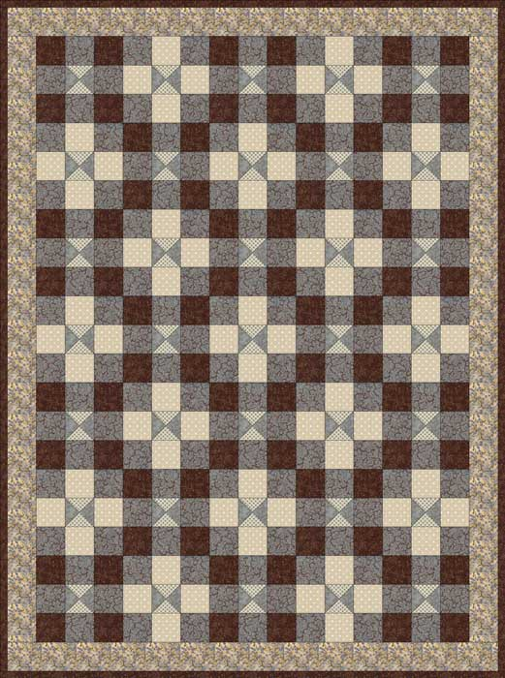
プログラミング言語の基礎（第２章）
簡単な言語の例---Little Quilt
Quiltの例
http://quilting.about.com/ から引用

Slide 15
Little Quilｔ言語
２つの基本図形（正方形）を組み合わせてquiltを作成する言語
a
b

Slide 16
Little Quilｔ言語の式の定義
<exp> ::= a
| b
| turn (<exp>)
| sew (<exp>, <exp>)
turn (e) --- キルトeを９０度右回転させたキルトを表す。
sew (e1, e2) --- 高さが同じキルトe1, e2を左右に並べ、縫い合わせる (左がe1、右がe2)

Slide 17
Little Quilt言語の式の例
式 | quilt
b
turn (b)
turn (turn (b))
a
sew (turn (turn (b)), a)

Slide 18
関数宣言の導入
fun unturn (x) = turn (turn (turn (x)))
左回転操作
fun pile (x,y) = unturn (sew (turn (y), turn (x)))
幅の等しいキルト xとyを上下に並べて縫い合わせる(上がx, 下がy)
このように、よく使う計算パターンに名前を付けることができると便利。
関数宣言の構文
fun <name> (<formals>) = <exp>
<formals> ::= <name> | <name>, <formals>
ただし、<exp>の定義に<name>と関数適用式を追加する。（後述）

Slide 19
局所宣言(let式)の導入
（例）
let
fun unturn (x) = turn (turn (turn (x)))
fun pile (x,y) = unturn (sew (turn (y), turn (x)))
in
pile (unturn (b), turn (b))
end
let式の構文
let <decls> in <exp> end
<decls>の定義は後で行う。
<decls>で宣言された関数名の有効範囲は、<decls>内のその宣言以降およびinとendの間。ただし、その範囲内で同じ名前が導入された場合はその名前の有効範囲を除いた部分。

Slide 20
値に名前を付ける構文の導入
(例)
let
val x = unturn (b)
val y = turn (b)
in
sew (x,y)
end
値に名前を付ける構文（value declaration)
val <name> = <exp>
この構文についても、名前の有効範囲は関数宣言の場合と同じ。

Slide 21
少し大きな例
let
fun unturn (x) = turn (turn (turn (x)))
fun pile (x,y) = unturn (sew (turn (y), turn (x)))
val aa = pile (a, turn (turn (a)))
val bb = pile (unturn (b), turn (b))
val p = sew (bb, aa)
val q = sew (aa, bb)
in
pile (p,q)
end

Slide 22
Little Quilt言語の構文定義
<exp> ::= a | b | <name> | <name> ( <actuals>)
| turn (<exp>) | sew (<exp>, <exp>)
| let <decls> in <exp> end
<actuals> ::= <exp> | <exp> , <actuals>
<decls> ::= <decl> | <decl> <decls>
<decl> ::= fun <name> (<formals>) = <exp>
| val <name> = <exp>
<formals> ::= <name> | <name>, <formals>
<name>は文字列など。通常、字句解析で処理する。
<name> ::= <c> | <c><name>
<c> ::= a | b | c | d | e … などで定義できる。

Slide 23
補足１
Little Quilt言語の構文定義では、
sew (e1,e2)においてe1とe2の高さが同じにならないような式も許す。
未定義の名前を使用する式も許す。
関数適用式において引数の個数が合っていない式も許す。
このようなチェックは構文解析フェーズでは行わない。コンパイラーの構文解析より後のフェーズでチェックするか、あるいは実行時にチェックする。

Slide 24
補足２
Little Quilt言語の組み込み関数sewは前置だが、
1+2における + のように、間に書く記法（中置記法）もある。

